Slide 1


【极简近代史】 ——1小时搞定中国近现代史
主讲
：
刘佳

Slide 2

周扬
尚德机构金牌讲师
哈尔滨师范大学
英语专业八级，普通话一级乙等
2000人正课0差评讲师
5年教学经验，学生年龄跨度从3岁到63岁，授课时长2500+
在尚德的授课时500+，常在频道学员量达到50000人
见证了面授课向直播课转型的美好时代

Slide 3
感谢第三节课还在学习的你

Slide 4
我知道你一定不是为了：

Slide 5
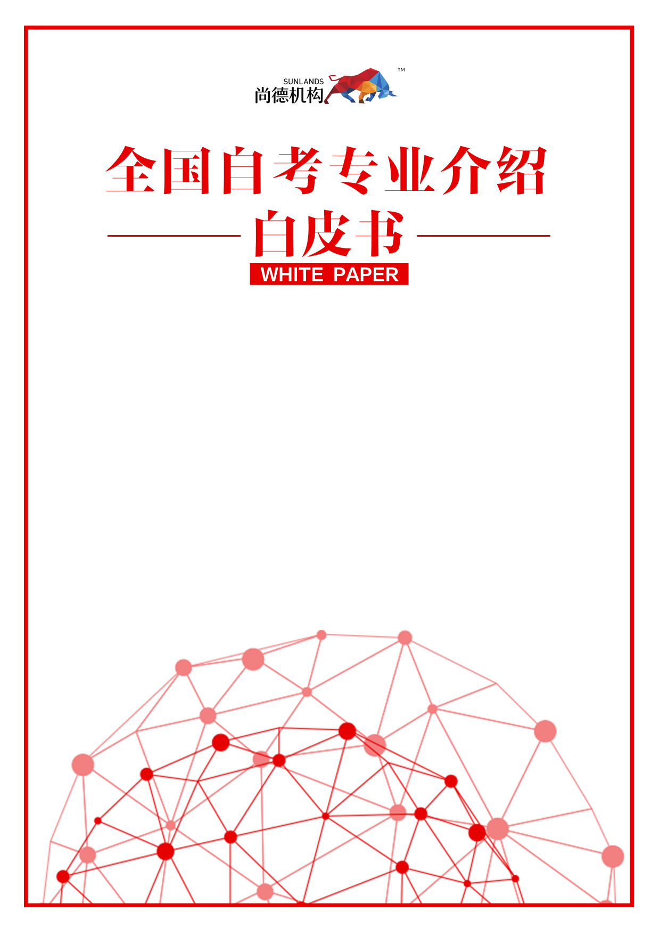

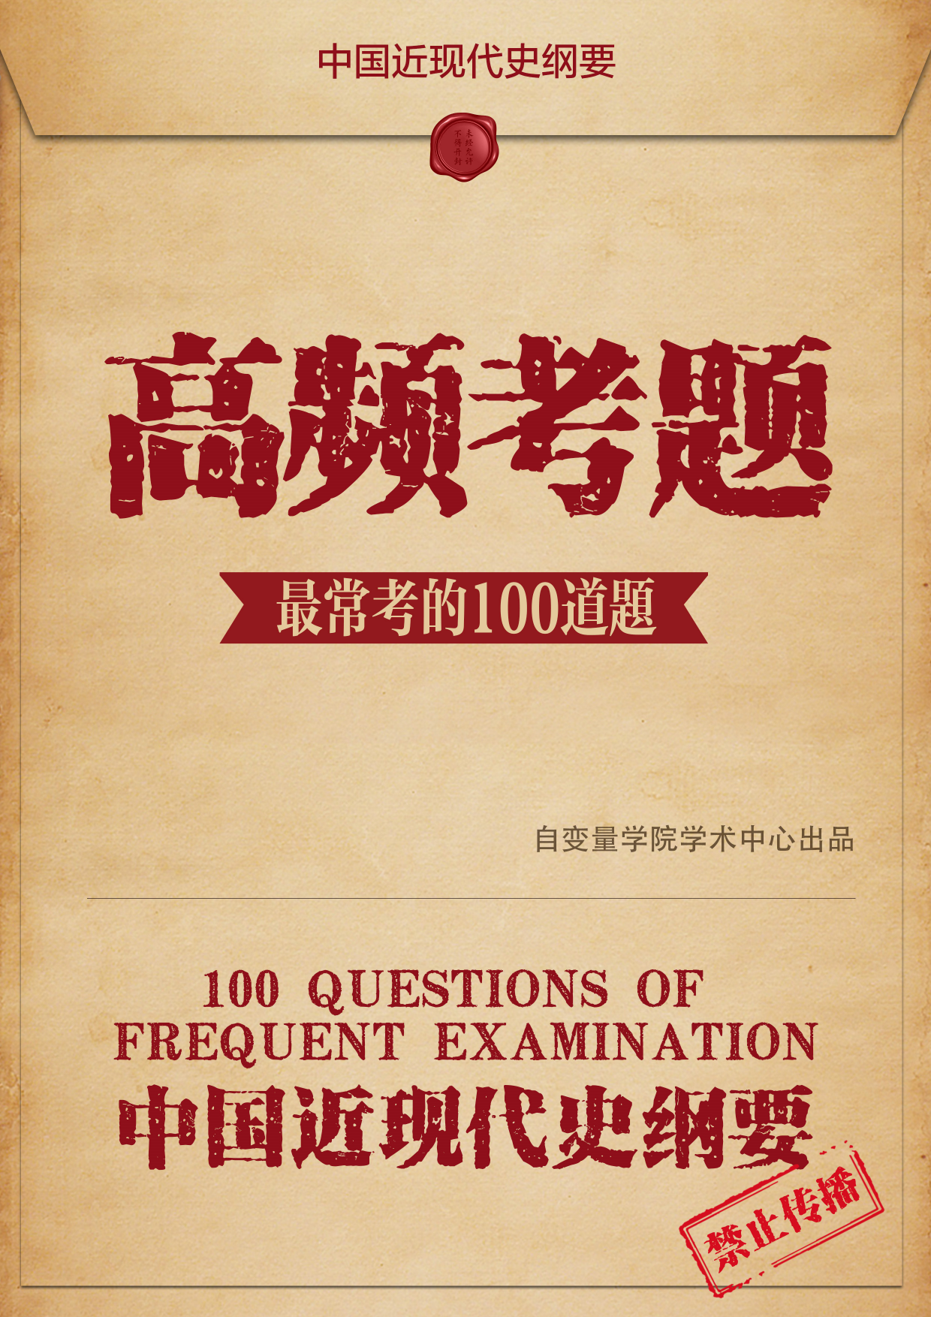

=
+
第一节课
5元现金
全国自考专业白皮书
=
+
第二节课
10元现金
2018年最新真题
=
+
第三节课
15元现金
100个高频考题
=
+
第四节课
20元现金
1G自考电子资料
Notes:
给大家钱只是对大家来学习的一个鼓励，我们更希望你通过这个课程以后更值钱

Slide 6
你一定是为了

Slide 7
Knowledge

Slide 8


第Ⅰ节：【近代中国的4次群架】
英法联军为啥只烧圆明园而不烧故宫？
第Ⅱ节：【近代中国的1对冤家】
传说中，中国的2.5个外交家都是谁？

Slide 9

第Ⅲ节：【近代中国的3位大佬】
日本731部队用中国人做了哪些活体实验？
第Ⅳ节：【近代中国的2个秘密】
中国近代史最有尊严的事件是什么？

Slide 10

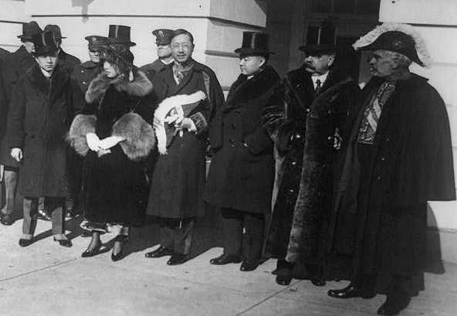
辛亥革命之后，清朝亡了，留下的子民该何去何从？

Slide 11
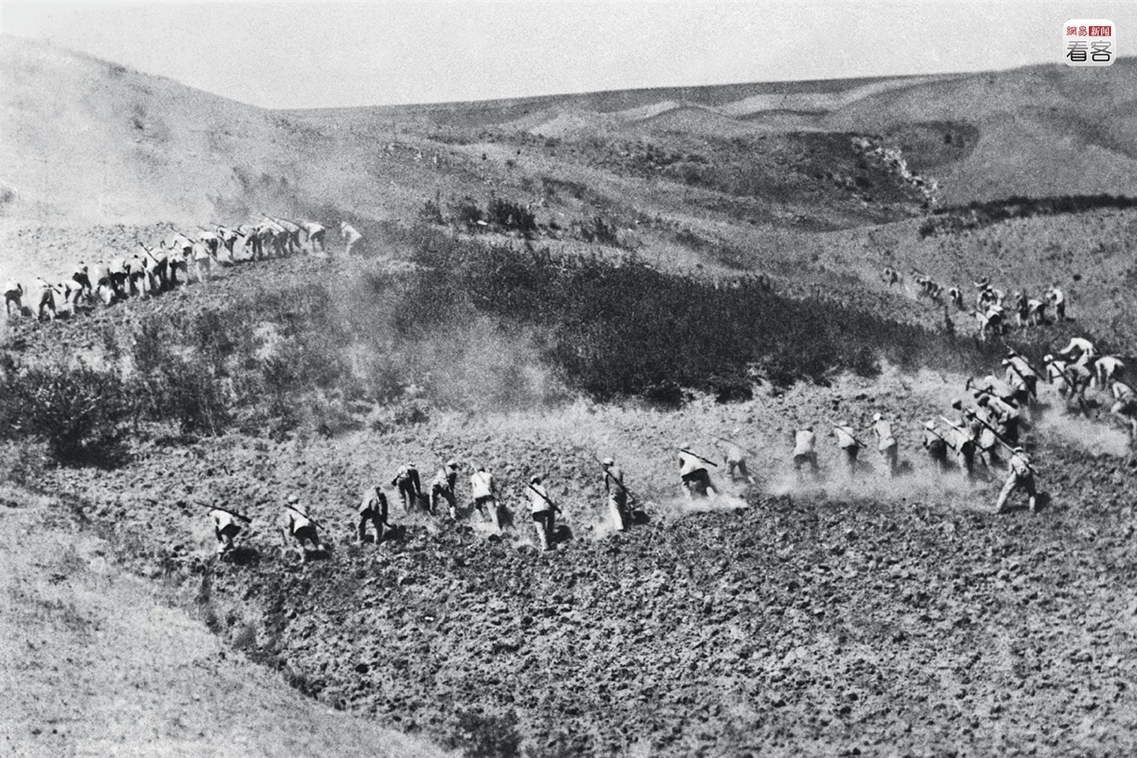
战乱的年代，等待着国人的又将会是怎样的结局？

Slide 12
尚德机构小佳老师 带你走进中国革命的前世今生。

Slide 13
两个党派，三位革命大佬的爱恨纠葛

Slide 14
今日概况
中国共产党的成立
近代中国的3位大佬
第一次国共合作
第二次国共合作

Slide 15
今日概况
1%
中国共产党的成立
近代中国的3位大佬
第一次国共合作
第二次国共合作

Slide 16
国民党 & 共产党
中国共产党的成立
2%

Slide 17
首先我们要弄明白他们是怎么来的。
中国共产党的成立
3%

Slide 18

姓名：中国国民党 曾用名：中国民主同盟、中华革命党 祖籍：广东香山“兴中会” 出生年月：1894年11月24日&1919年10月10日 监护人：孙中山、蒋介石等 现居住地：中国台湾
中国共产党的成立
4%

Slide 19
那么共产党怎么来的呢？
中国共产党的成立
5%

Slide 20
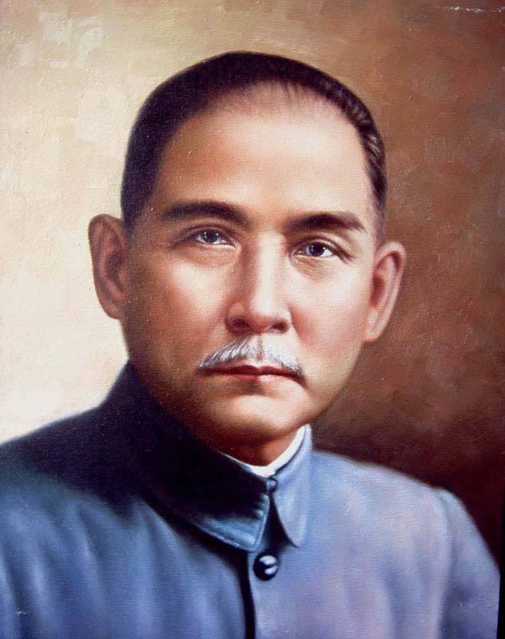
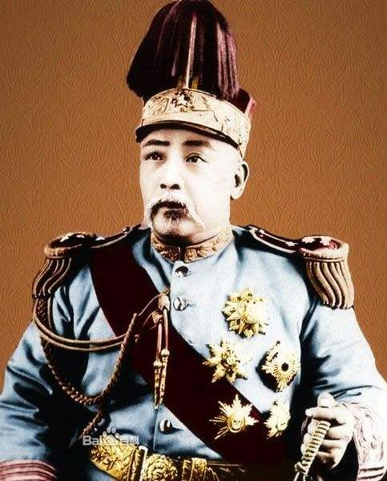
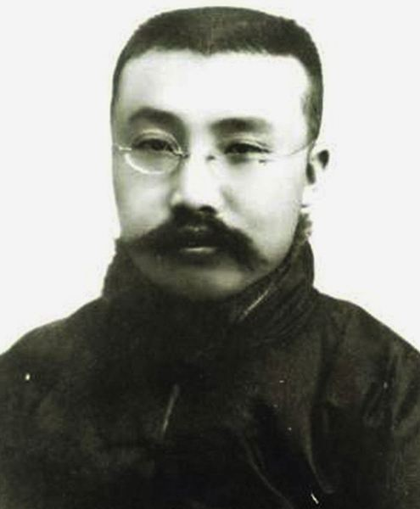
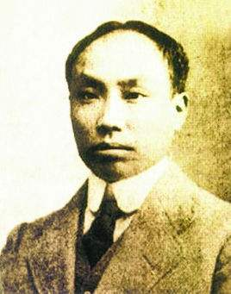
中国共产党的成立
6%
新力量的崛起
1912
清帝退位
民国成立
1915年
新文化运动

Slide 21
新的思想带来的是什么呢？
中国共产党的成立
7%

Slide 22

愤怒
中国共产党的成立
8%

Slide 23


中国共产党的成立
9%
我们的愤怒当然是有原因的
所以为啥呢？

Slide 24

因为一次会议
中国共产党的成立
10%

Slide 25

“巴黎和会”
中国共产党的成立
11%

Slide 26
中国共产党的成立
13%
1914年第一次世界大战爆发，1918年结束
德、意、奥 VS 英、法、俄
Who won？

Slide 27


中国共产党的成立
14%
德、意、奥 VS 英、法、俄
他是叛徒
Notes:
在一开始，意大利是同盟国，但是后来英国、法国及俄国与意大利签订密约，承诺给予意大利战后分得阜姆和达尔马提亚，结果意大利加入了协约国对抗同盟国。故1915年5月，意大利退出三国同盟，加入协约国。意军虽然实力较弱，交战初期即损失近30万人，但却成功拖住了奥匈帝国40个师的兵力，缓减了俄法的压力。

Slide 28
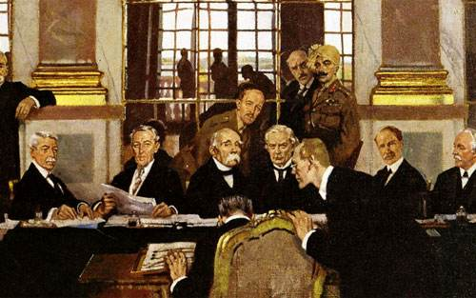
出来混迟早是要还的 —— 成王败寇 认输了我们就坐下来谈谈
中国共产党的成立
15%

Slide 29

老师啊，人家开会跟我们有啥关系啊？
中国共产党的成立
16%
1919年1月 巴黎和会

Slide 30
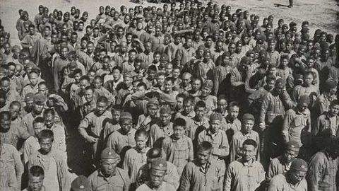
中国共产党的成立
17%
其实中国也是参与了的哦~
我们出了很多劳动力

Slide 31
我们的目的很简单: 希望德国能把我们的土地还回来！
中国共产党的成立
20%

Slide 32
结果...... 《凡尔赛条约》指出： 德国对山东的经济政治权转交给日本！
中国共产党的成立
22%

Slide 33
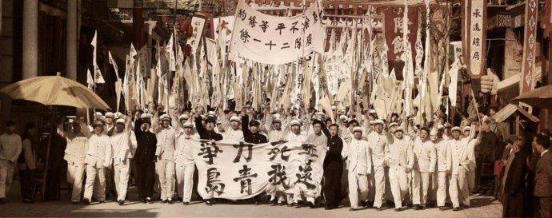
中国人爆发了
中国共产党的成立
24%

Slide 34
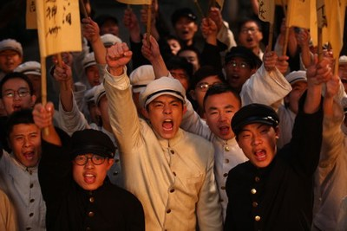
确切来说这一次无产阶级怒了！
中国共产党的成立
25%
1919年5月4日
北京天安门前
3 0 0 0余名学生游行示威
————外争国权，内惩国贼！
Notes:
从1918年11月的“公理战胜强权”庆典，到次年1月的巴黎会议，短短两个月时间，当时的中国充分诠释了“自古弱国无外交”^{[1]} 的定律，所谓的“公理战胜强权”不过是一个美丽的童话。面对这样屈辱的局面，从5月1日开始，北京的学生纷纷罢课，组织演讲、宣传，随后天津、上海、广州、南京、杭州、武汉、济南的学生、工人也给予支持。
“外争国权，内惩国贼”中的国贼指的是： 交通总长曹汝霖、币制局总裁陆宗舆、驻日公使章宗祥 等人。 “外争国权、内惩国贼”是五四运动中的口号之一，除此以外还有：“还我青岛”、“取消二十一条”等

Slide 35
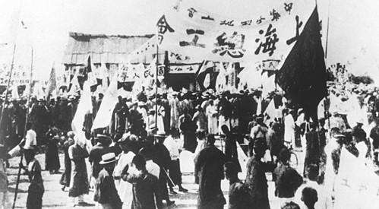
继续愤怒！
中国共产党的成立
26%
1919年6月5日
上海
2万余名工人罢工——拒绝合约签字

Slide 36
中国共产党的成立
27%
新力量的崛起
1912
清帝退位
民国成立
1915年
新文化运动
1919年
五四运动

Slide 37
五四运动很重要！
中国共产党的成立
28%

Slide 38
1.因为这次我们赢了
中国共产党的成立
29%
通过代表团的努力
民心所向
最终没有在合约上签字

Slide 39
2.标志着新民主主义革命的开始
中国共产党的成立
32%
我们要不要救亡图存！
要救要救！
虎门销烟
1840年鸦片战争
辛亥革命
巴黎和会
太平天国
第二次鸦片战争
1919年
54运动

Slide 40

2.标志着新民主主义革命的开始
中国共产党的成立
33%
我们要不要救亡图存！
要救要救！
虎门销烟
1840年鸦片战争
辛亥革命
巴黎和会
太平天国
第二次鸦片战争
1919年
54运动
旧民主主义革命

Slide 41
3.五四运动后早期的马克思主义者出现
中国共产党的成立
34%
三批人：
①五四运动前新文化运动的精神领袖
——李大钊、陈独秀
Notes:
南陈北李

Slide 42
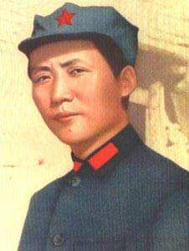
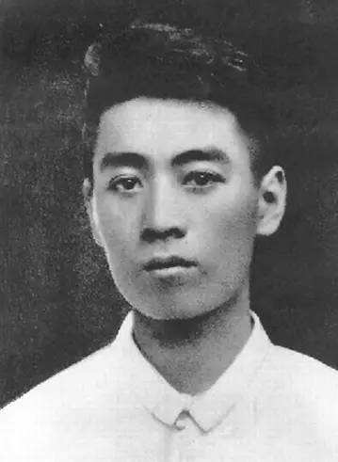
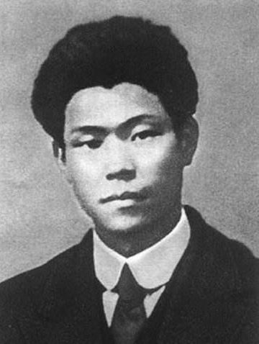
3.五四运动后早期的马克思主义者出现
中国共产党的成立
35%
三批人：
①五四运动前新文化运动的精神领袖
——李大钊、陈独秀
②五四运动左翼骨干
——毛泽东、周恩来、蔡和森等

Slide 43
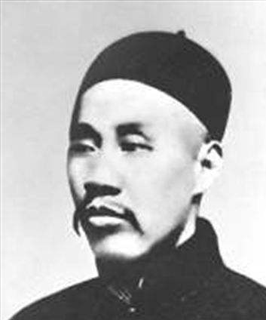
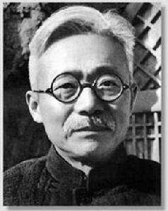
3.五四运动后早期的马克思主义者出现
中国共产党的成立
36%
三批人：
①五四运动前新文化运动的精神领袖
——李大钊、陈独秀
②五四运动左翼骨干
——毛泽东、周恩来、蔡和森等
③原中国同盟会会员
——董必武、林伯渠

Slide 44
练习时间
37%
中国近代史上第一次彻底反帝反封建的革命运动是（ ）
A:辛亥革命
B:五四运动
C:五卅运动
D:国民革命

Slide 45
练习时间
38%
中国近代史上第一次彻底反帝反封建的革命运动是（ ）
A:辛亥革命
B:五四运动
C:五卅运动
D:国民革命
答案：B

Slide 46
中国共产党的成立
39%
随堂考时间
注意！15秒答题时间，每题只能出一次喽~

Slide 47

中国共产党的成立
15元现金+
100个高频考题
40%

Slide 48
中国共产党的成立
41%
在这个新思想爆发，新理论出现的时代。
在这个军阀割据，混乱无序的国家。
我们要的是一股能代表广大人民的力量。

Slide 49
中国共产党的成立
42%
五四运动前新文化运动的精神领袖
——李大钊、陈独秀
“南陈北李”相约建党

Slide 50
1921年7月1日 中国共产党成立
中国共产党的成立
43%
Notes:
姓名：中国国民党 曾用名：中国民主同盟、中华革命党 祖籍：广东香山“兴中会” 出生年月：1894年11月24日&1919年10月10日

Slide 51
今日概况
中国共产党的成立
1.1919年54运动的爆发标志着无产阶级走上历史舞台，新民主主义革命开始。
2.五四运动是第一次彻底反帝反封建的革命运动。
3.1921年中国共产党一次会议召开，共产党正式成立。
近代中国的3位大佬
第一次国共合作
第二次国共合作

Slide 52
今日概况
中国共产党的成立
近代中国的3位大佬
第一次国共合作
第二次国共合作

Slide 53
第一次国共合作
44%
最初的时候
他们
还只是两股为民族解放各自奋斗的力量

Slide 54

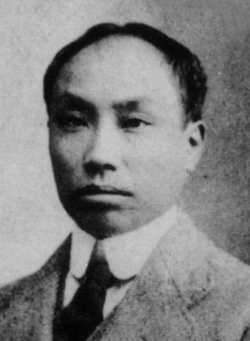
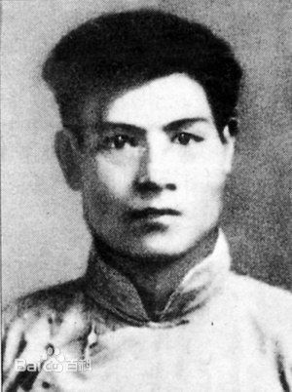
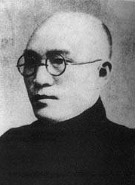
第一次国共合作
45%
共产党爱开会
定名称：中国共产党
定领导： 陈独秀，张国焘，李达
1921年7月
一大
（上海）
Notes:
一大：1921年7月23日至31日，先在上海、最后一天移至浙江嘉兴南湖举行。共产党第三次党代表大会 二大：1922年7月16日至23日在上海举行。 三大：1923年6月12日至20日在广州举行。

Slide 55

第一次国共合作
46%
第二次会议
1921年7月
一大
1922年8月
二大
定纲领：反帝反封建的民主革命
初步确立
Notes:
一大：1921年7月23日至31日，先在上海、最后一天移至浙江嘉兴南湖举行。 二大：1922年7月16日至23日在上海举行。 三大：1923年6月12日至20日在广州举行。

Slide 56


第一次国共合作
看这里
国共第一次合作
1921年7月
一大
1922年8月
二大
1923年6月
三大
初步确立
确定纲领
Notes:
三大：1923年6月12日至20日在广州举行。大会的主要议程有三项：一、讨论党纲草案；二、讨论同国民党建立革命统一战线问题；三、选举党的中央执行委员会。
会议的中心议题是讨论与国民党合作、建立革命统一战线的问题。陈独秀在报告中，着重说明了中国共产党决定和国民党建立革命统一战线的依据和过程。代表们就共产党员以个人身份加入国民党、建立革命统一战线的问题进行了热烈的讨论。
党在现阶段“应该以国民革命运动为中心工作”，共产党员以个人身份加入国民党，采取党内合作的形式，同国民党建立联合战线，以完成反帝反封建的国民革命的重要任务。文件还规定了要保持中国共产党在政治上的独立性的一些原则。

Slide 57
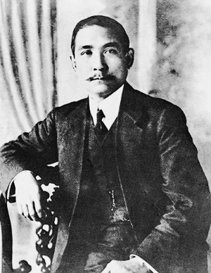
第一次国共合作
47%
与此同时国民党也开会了
1924年，国民党一大：
1.确立了联俄、联共、扶助工农的政策
2.确立的新三民主义

Slide 58
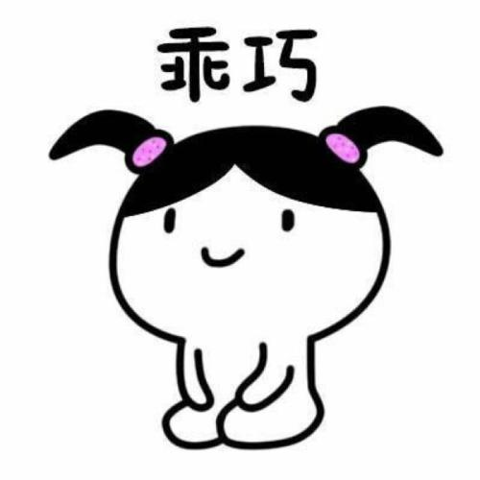
第一次国共合作
49%
老师旧的呢？

Slide 59
第一次国共合作
50%
三民：民族、民权、民生
民族：驱除鞑虏
民权：建立民国
民生：平均地权
民族：对外反帝，对内民族平等
民权：普遍平等的民权
民生：节制资本
旧
新

Slide 60

这是一场为了共同目的，跨越中国南北的合作。
第一次国共合作
51%

Slide 61
第一次国共合作
52%
加入国民党
1921年7月
一大
1922年8月
二大
1923年6月
三大
初步确立
确定纲领

Slide 62
第一次国共合作
53%
第一次合作！
1921年7月
一大
1922年8月
二大
1923年6月
三大
1924年1月
国民党一大
初步确立
确定纲领
与国民党合作

Slide 63
中国共产党的成立
54%
随堂考时间
注意！15秒答题时间，每题只能出一次喽~

Slide 64

第一次国共合作
55%
合作之后的日子怎么样？

Slide 65
一开始是不错的？ 后来……再说后来吧......
第一次国共合作
56%

Slide 66
第一次国共合作
57%
合作后的第一个共同目标是？

Slide 67
第一次国共合作
58%
1913年 —— 1928年左右，谁在当政？
Notes:
1913年属于中华民国北洋政府统治时期。袁世凯死于1916年6月6日；因尿毒症不治而亡， 北洋政府（1912年—1928年）是指中华民国建国初期以北京为首都的中央政府与政治时期，有时也被称北京政府。是指民国初年袁世凯及其以后继任者建都于北京的中华民国政府，这是相对于孙中山等国民党势力在南方成立的广州军政府（革命政府）的称呼。北洋派于这段时间里在中华民国政府的权力格局中占优势地位，因而得名。北洋派领袖袁世凯及其后继者先后担任国家元首与政府首脑，直到1928年北伐战争结束后被国民政府替代为止。北洋政府曾在维护国家主权和领土完整，维护中华民国对外蒙古领土完整作出过重要贡献。主流观点则以1912年3月袁世凯继任临时大总统后、或1913年10月北京临时政府结束后作为起始点。北洋政府直到1928年张学良同意加入国民政府之后才正式结束。

Slide 68
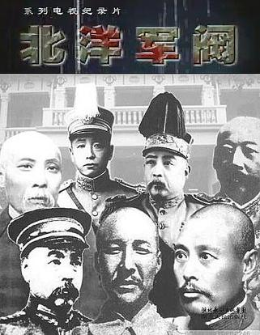
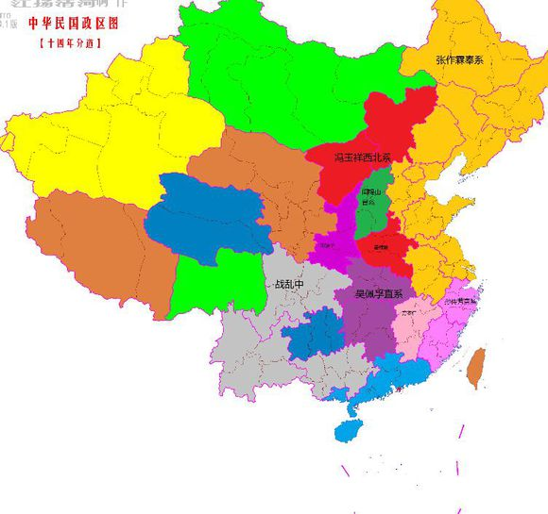
第一次国共合作
59%

Slide 69
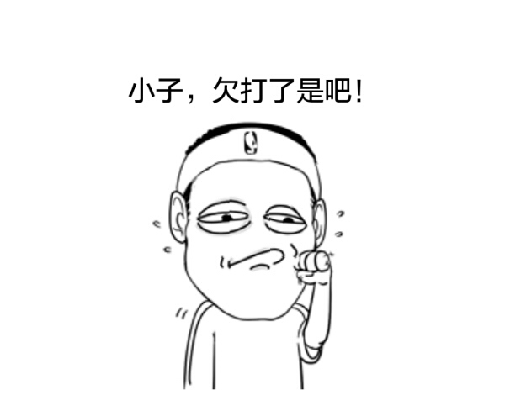
第一次国共合作
60%
这些人干了啥？搞得国共一起灭他们？

Slide 70

第一次国共合作
61%
纵横捭阖
搜刮民脂
栽卖鸦片
举内借债
苛捐杂税
滥印纸币

Slide 71
第一次国共合作
62%
总结一下：
没干啥好事！

Slide 72
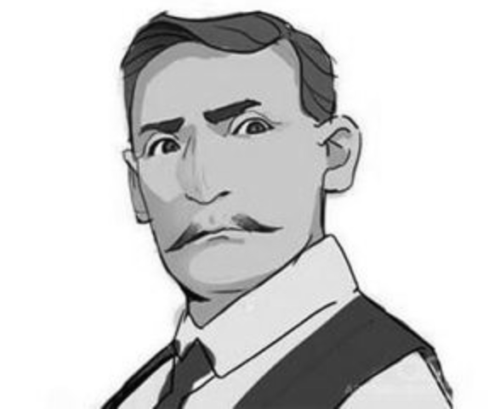
不干好事就得收拾！ 来啊！组队！揍他们！
第一次国共合作
63%

Slide 73
但是就在这个时候 他走了......
第一次国共合作
64%

Slide 74

第一次国共合作
65%
我走了你们要加油！
与你们同在
1925年3月
孙中山先生因胆囊癌离世
享年59

Slide 75
1925年7月，国民政府成立。 部队统一编成国民革命军。
第一次国共合作
66%
遗言：救...救...救中国！
Notes:
中华民国第一届国民政府于1925年7月1日在广州成立，当时正是第一次国共合作时期·它采用委员制取代大元帅府的一长制，汪精卫、胡汉民、廖仲恺、张静江等16人为委员。汪精卫、胡汉民、谭延闿、许崇智、林森为常务委员。汪精卫任主席。下设财政、军事、外交等部。聘鲍罗廷为高等顾问。国民政府宣布它的职责是履行孙中山遗嘱，对外废除不平等条约，消灭帝国主义势力；对内开展国民革命运动，消灭军阀势力。为此，积极整顿内部，实现了军政、民政和财政的统一。随后在广州国民政府的领导下，国民革命军通过第二次东征、南征，先后消灭陈炯明、邓本殷为首地方割据军阀势力，统一了广东革命根据地，为北伐战争创造了有利条件。

Slide 76
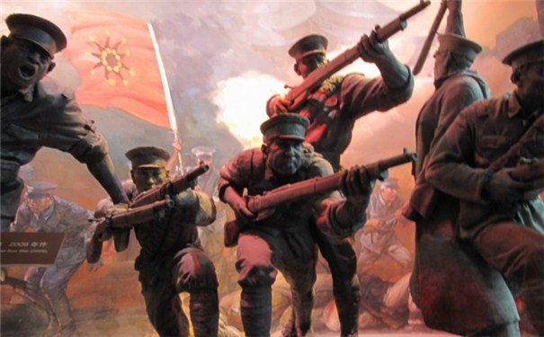
北伐战争开始了
第一次国共合作
67%
Notes:
北伐战争，是由中国国民党领导下的国民政府以国民革命军为主力，蒋介石为总司令于1926年至1928年间发动的统一战争。1926年7月9日，国民政府成立国民革命军从广东起兵，在连克长沙、武汉、南京、上海等地以后，国民政府内部因对中国共产党的不同态度而一度分裂，汪精卫和蒋介石决裂，北伐陷于停顿。宁汉合流后，国民革命军继续北伐，并在西北的冯玉祥和山西的阎锡山加入下，于1928年攻克北京，致使北洋奉系的张作霖撤往东北并被日本刺杀于皇姑屯，其子张学良宣布东北易帜。^{[1]} 至此北伐完成，中国实现了形式上的统一。

Slide 77

北伐虽然在进行，但是孙中山犯了一个错误！
第一次国共合作
68%

Slide 78

遗言太短了吧！ 救中国我们知道啊！ 关键是让谁救啊！
第一次国共合作
69%

Slide 79
没有规定下一任继承人，大家都各怀鬼胎 再加上......
第一次国共合作
70%

Slide 80

这场声势浩大的革命引起了他们的恐慌。
第一次国共合作
71%
谁们？？

Slide 81

别忘了帝国主义啊！ 架势这么猛这些殖民者也会怕的！
第一次国共合作
72%

Slide 82
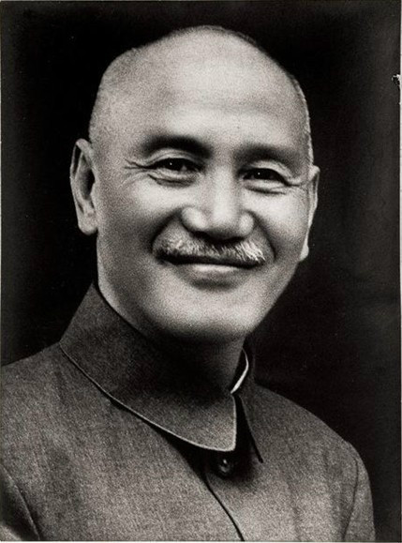
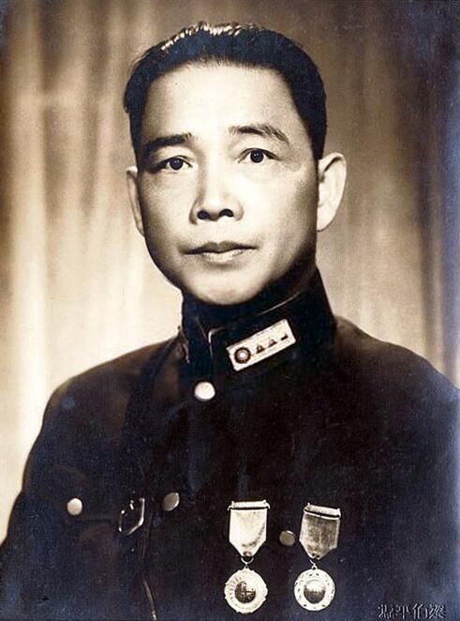
他们开始策反......
第一次国共合作
73%
Notes:
帝国主义开始捣乱了

Slide 83
他们都是孙中山的小弟
第一次国共合作
74%
蒋介石
汪精卫

Slide 84
武汉国民政府
第一次国共合作
76%
Notes:
武汉国民政府，（1926年12月5日——1927年8月25日），是由以汪精卫为核心的中国国民党建立的，是国民革命军北伐战争中由广州迁都的第一个政府。

Slide 85
南京国民政府
第一次国共合作
75%
Notes:
北伐结束后，南京国民政府正式统治全中国，成为中国在国际上唯一代表政权。南京国民政府（1927年4月18日～1948年5月20日 ^{[1]} ），是中华民国国民政府时期的最高行政机关，由以蒋介石为核心的中国国民党建立，宁汉合流后成为中国国民党唯一政权，1928年东北易帜后成为代表中国的政府，1948年“行宪国大”后改组为总统府。

Slide 86
互相看不惯的两个人，但是却有一个共同点。
第一次国共合作
77%

Slide 87
不喜欢共产党
第一次国共合作
78%
Notes:
有多不喜欢呢？

Slide 88
1927年4月12日 ——发动政变“清党反共” 史称：“四一二政变”
第一次国共合作
79%
Notes:
1927年4月12日，以蒋介石为首的国民党新右派在上海发动反对国民党左派和共产党的武装政变，大肆屠杀共产党员、国民党左派及革命群众。这就是历史上著名的“四一二”反革命政变。 使中国大革命受到严重的摧残，标志着大革命的部分失败，是大革命从胜利走向失败的转折点。同时也宣告国共两党第一次合作失败。经过四一二政变，国民党基层组织基本瘫痪，共产党在群众中的影响迅速扩大，经历了深刻的锻炼和严峻的考验，共产党初步积累了反正两方面的经验，为领导中国人民把斗争推向新的更高的阶段准备了条件。

Slide 89
1927年7月15日 ——宣布与共决裂史称：“七一五政变” 标志着第一次国共合作的破裂和大革命的失败
第一次国共合作
80%
Notes:
七·一五反革命政变（中国国民党称之为武汉分共，或视之为“清共”的一个环节）爆发于1927年7月15日。在中华民国政府进行北伐（1926年至1928年）时，原先采取“联俄容共”的方针，与中国共产党合作。但在北伐期间，国民政府内部就容纳共产党与否的问题，于1927年分成南京（蒋中正等领导）及武汉（汪精卫等领导）两政府。武汉方面最初仍主张容共，其后与共产党发生磨擦，再加上冯玉祥等军事实力派人士的表态要求分共，汪精卫乃于7月15日当日，在武汉召集会议，宣布停止与中国共产党的合作。至此第一次国共合作正式结束。

Slide 90
合作虽然破裂，但是也有让人欢喜的事情。
第一次国共合作
80%

Slide 91
北伐战争是胜利的。 那是1927年春天，在国民党还没有开始反共的时候
第一次国共合作
80%

Slide 92
张学良于（1928年）12月29日发出通告 宣布“遵守三民主义，服从国民政府，改易旗帜”。 北洋军阀不再作为独立的政治力量继续存在，国民党在全国范围内建立了自己的统治。
第一次国共合作
80%
Notes:
蒋介石、张学良、冯玉祥 拜把子兄弟
西安事变中为啥不杀张学良:1.宋美岭、宋子文力保。 西安事变后，为营救蒋介石，宋美岭、宋子文亲自答应张学良，只要蒋平安回到南京，可保障张的安全，以前之事可以不提。但是老蒋太不地道，下了飞机就把张扣住，判了刑仍进了监狱。这使宋美岭、宋子文感觉失信于张（宋家和张家的关系一向不错），于是两人向蒋施压，要蒋不能杀张。 2.蒋介石和张学良是拜把子兄弟。 蒋是一个旧式的中国人，他脑子里的忠义思想也是他不能杀张的原因。如果他杀了张这个有恩于他的结义兄弟，很难给国人一个交待。蒋还有一个兄弟就是冯玉祥，二人斗了几十年，但蒋就是不敢动他。 3.张学良的东北军主力尚存，也是蒋不敢杀张的原因。 据说就在张被囚禁后，仍有东北军的老部下千方百计的营救张。 4.张学良从没有要杀蒋的心。 张发动兵谏，只是逼蒋抗日，并不是要置蒋于死地，在西安扣押蒋时，张还亲自把自己的卫队布置在蒋的身边，保护蒋的安全。 5.共产党方面的压力。 西安事变中，为了联蒋抗日，共产党方面也没少做张学良的工作，最终促使张放了蒋，因此张在南京被蒋逮捕后，共产党方面也向蒋施加了压力。 6.当时全国人民抗日的呼声一浪高过一浪，如果杀了张没办法向国内交代。 7.张学良在国民党内人际关系很好。 在张被捕后，不少人都替他求情。当时审判张的李烈钧（国民党元老）也劝老蒋"宽大为怀，赦而释之"

Slide 93
随堂考时间
注意！15秒答题时间，每题只能出一次喽~

Slide 94
第一次国共合作
81%
第一次合作！
合作破裂
1923年6月
三大
1924年1月
国民党一大
1927年7月
七一五政变
与国民党合作

Slide 95
第一次国共合作
82%
为了打击共产党甚至摒弃了前嫌，
合并到一起打击我们！
1927年9月——“宁汉合流”
小知识：南京简称“宁”；武汉简称“汉”

Slide 96
第一次国共合作
83%
1.1923年6月中共三大决定全体共产党员以个人名义加入国民党，以建立各民主阶级的统一战线
2.1924年1月 国民党一大★
提出联俄、联共、扶助农工三大政策
标志着以第一次国共合作为基础的统一战线正式形成
3.第一次合作以新三民主义作为政治基础
4.1927年，汪精卫发动的“七一五政变”
中国共产党的成立
近代中国的3位大佬
第一次国共合作
第二次国共合作

Slide 97
真题演练
85%
第一次国共合作的政治基础是（ ）
A:三民主义
B:新民主主义
C:新三民主义
D:社会主义
答案：C

Slide 98
真题演练
84%
第一次国共合作的政治基础是（ ）
A:三民主义
B:新民主主义
C:新三民主义
D:社会主义

Slide 99
第一次国共合作
15元现金+
绝密100道高频考题
85%

Slide 100
86%
今日概况
中国共产党的成立
近代中国的3位大佬
第一次国共合作
第二次国共合作

Slide 101


第二次国共合作
87%
共产党突然被自己家人暴力打击，一脸懵。

Slide 102
还记得你温柔的说过： 要为着共同的目标一起努力。

Slide 103
第二次国共合作
陈独秀开始还寄希望于汪精卫。
后来又把矛头指向了中间派。
呵呵，反围剿没有一次成功过！

Slide 104
第二次国共合作
之后包括王明在内的人还犯了左倾的错误
雪上加霜！

Slide 105
第二次国共合作
共产党七零八落
从57900减少至10000

Slide 106

第二次国共合作
但是的但，
事情总还是有转机的

Slide 107

第二次国共合作
国共内战一直打到，1837年。
国共第二次合作了！

Slide 108
第二次国共合作
老师，蒋介石这么想得开么？

Slide 109

第二次国共合作
怎么可能
还不是被逼的！

Slide 110
注意！外敌入侵！
第二次国共合作
1931年
东北发动“九·一八事变”
开始侵华战争，
霸占东北三省
1937年
七七事变（卢沟桥事变）
掀开了日军全国侵华的序幕

Slide 111
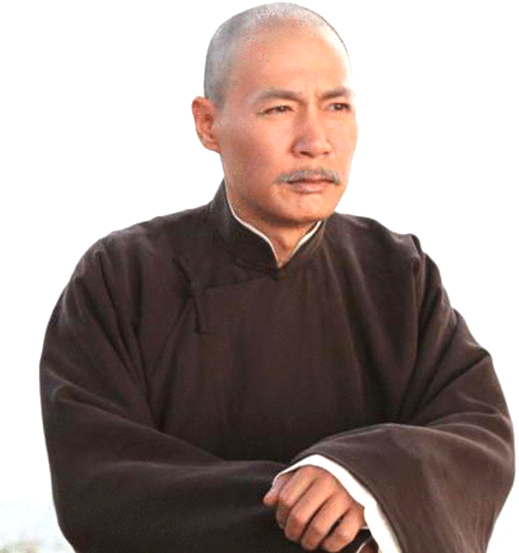
第二次国共合作
然而共产党屡次伸出橄榄枝，老蒋并不接！
攘外，必先安内，杀杀杀

Slide 112
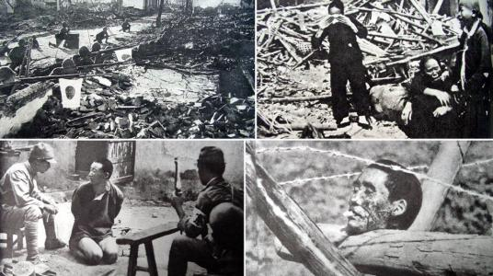
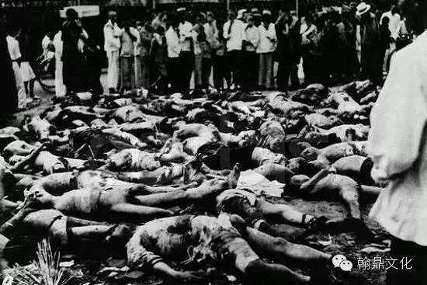
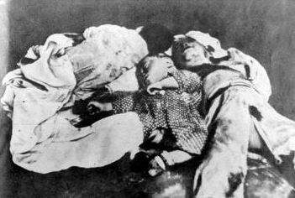
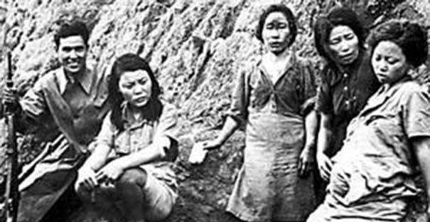
第二次国共合作

Slide 113
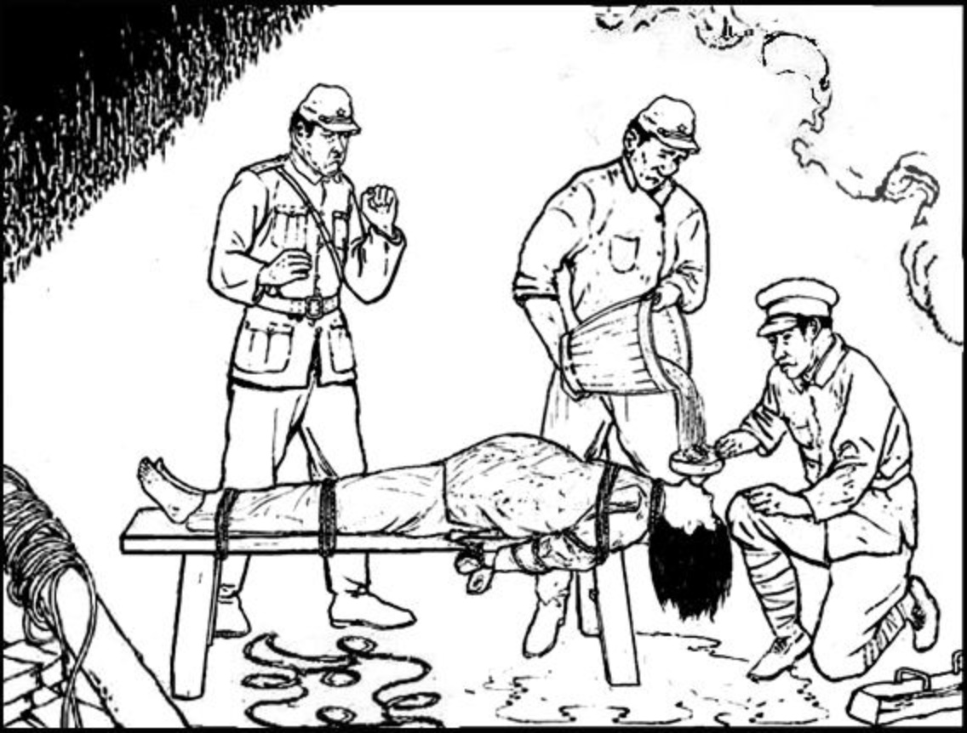
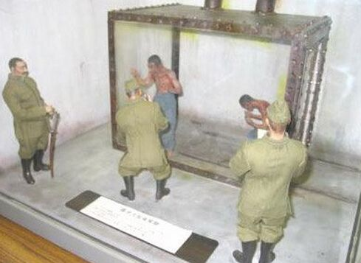
第二次国共合作
臭名昭著的731

Slide 114
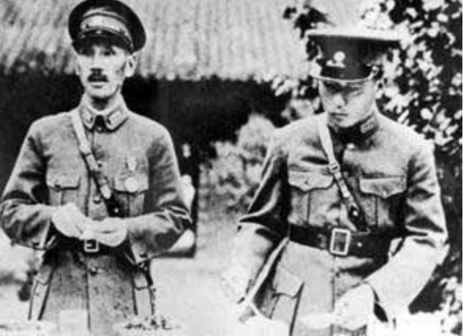
第二次国共合作
触目惊心的现实激发了爱国人士的心。
1936年西安事变-张学良，杨虎城
Notes:
西安事变中为啥不杀张学良:1.宋美岭、宋子文力保。 西安事变后，为营救蒋介石，宋美岭、宋子文亲自答应张学良，只要蒋平安回到南京，可保障张的安全，以前之事可以不提。但是老蒋太不地道，下了飞机就把张扣住，判了刑仍进了监狱。这使宋美岭、宋子文感觉失信于张（宋家和张家的关系一向不错），于是两人向蒋施压，要蒋不能杀张。 2.蒋介石和张学良是拜把子兄弟。 蒋是一个旧式的中国人，他脑子里的忠义思想也是他不能杀张的原因。如果他杀了张这个有恩于他的结义兄弟，很难给国人一个交待。蒋还有一个兄弟就是冯玉祥，二人斗了几十年，但蒋就是不敢动他。 3.张学良的东北军主力尚存，也是蒋不敢杀张的原因。 据说就在张被囚禁后，仍有东北军的老部下千方百计的营救张。 4.张学良从没有要杀蒋的心。 张发动兵谏，只是逼蒋抗日，并不是要置蒋于死地，在西安扣押蒋时，张还亲自把自己的卫队布置在蒋的身边，保护蒋的安全。 5.共产党方面的压力。 西安事变中，为了联蒋抗日，共产党方面也没少做张学良的工作，最终促使张放了蒋，因此张在南京被蒋逮捕后，共产党方面也向蒋施加了压力。 6.当时全国人民抗日的呼声一浪高过一浪，如果杀了张没办法向国内交代。 7.张学良在国民党内人际关系很好。 在张被捕后，不少人都替他求情。当时审判张的李烈钧（国民党元老）也劝老蒋"宽大为怀，赦而释之"

Slide 115
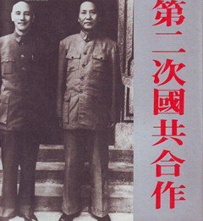
第二次国共合作
1937年8月中旬
蒋介石被迫同意
将在陕北的中央红军改编为国民革命军第八路军（简称八路军）

Slide 116
第二次国共合作
国共第二次合作形成的标志：
1937年9月
国民党发表《中共中央为公布国共合作宣言》

Slide 117
第一次国共合作
第一次合作！
合作破裂
国共第二次
1923年6月
三大
1924年1月
国民党一大
1927年7月
七一五政变
1937年9月
《中共中央为公布国共合作宣言》
与国民党合作

Slide 118

今日福利，
花钱也买不到的100道自考高频题！
截图发给学习规划师

Slide 119

明日预告
中国近代史最有尊严的事件是什么？

Slide 120

学习是一种信仰

